Slide 1
Політика протекціонізму. Переваги та недоліки

Slide 2
Протекціонізм
політика захисту внутрішнього ринку від іноземної конкуренції за допомогою обмежень: імпортних та експортних податків, субсидій… Така політика допомагає розвитку національного виробника

Slide 3
Основні види
Селективний— захист від конкретного товару, або проти конкретної держави;
Колективний – взаємний захист кількох обєднаних в союз держав
Прихований – за допомогою не митнових засобів
Місцевий – захист продукції і послуг місцевих компаній
Зелений – за допомогою екологічного права
Корупційний – коли політичні діячі діють в інтересах не масового споживача, а у власних корисних цілях

Slide 4
«Если же Англия лет 50 фритредерствует в наше время, то нельзя забыть, что лет 200 в ней действовал усиленный протекционизм, начало которому положено навигационным актом (1651), что она и поныне превосходит другие страны промышленно-торговым развитием, выросшим на почве протекционизма»
Д.И. Менделеєв

Slide 5
Країни з політикою протекціонізму
Велика Британія
Сполучені Штати Америки
Російська Федерація
Японія
Аргентина
Індія

Slide 6
Переваги політики протекціонізму

Slide 7
1) Протекціонізм захищає молоді галузі господарства країни. Нові галузі, що лише зароджуються в одних країнах, але вже розвинуті в інших, без захисту (хоча б тимчасового) можуть загинути, не розвинувшись, в умовах конкуренції з іноземною продукцією. На стадії становлення галузі її продукція часто не в змозі конкурувати з продукцією з-за кордону, з огляду на те, що її ціна вище, ніж у товарів-конкурентів, а якість нижча.

Slide 8
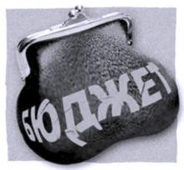
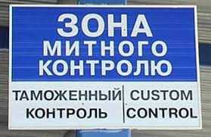
2) Митні платежі є важливим джерелом прибутків державного бюджету. Так, у Республіці Білорусь відсоток митних платежів у прибутковій частині республіканського бюджету у 2008 році становила близько 30%. Слід відмітити, що посилення протекціонізму може викликати зворотній процес і позбавити державу даного виду прибутків.

Slide 9
3) Протекціонізм бореться зі структурним безробіттям, викликаним імпортом більш дешевої та ефективної продукції. У результаті скорочення виробництва внаслідок поразки національної галузі в конкурентній боротьбі з іноземними виробниками відбувається скорочення робочих місць, що викликає додаткові навантаження на бюджет для виплат грошової допомоги безробітнім, також впаде рівень життя і споживання в країні. Протекціоністський захист галузі буде сприяти зниженню структурного безробіття, принаймні у короткостроковому періоді.

Slide 10
4) Протекціонізм забезпечує національну безпеку. У відповідності з даним аргументом відносно неефективні внутрішні галузі, що виробляють військово-стратегічні матеріали і продукцію, слід ізолювати від іноземної конкуренції. Неминучим наслідком подібного протекціонізму буде ріст цін для внутрішніх споживачів.

Slide 11
Недоліки політики протекціонізму

Slide 12
1) Протекціонізм створює сприятливі умови для виникнення і підтримки внутрішніх монополій у торгівлі, промисловості, фінансовій сфері, що пов'язано з обмеженням конкуренції.

Slide 13
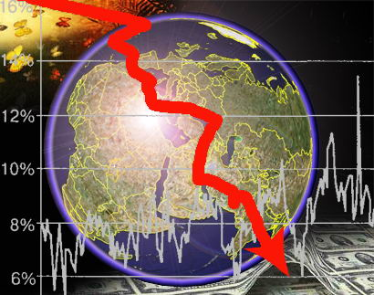
2) Протекціонізм уповільнює економічний зріст. Тарифи ведуть до скорочення обсягу міжнародної торгівлі, в цілому негативно впливаючи на світову економіку і на рівень добробуту країни.

Slide 14
3)Протекціонізм, зокрема одностороннє введення тарифів, нерідко приводить до торгівельних війн і підриву міжнародної торгівлі.

Slide 15
4) Протекціонізм не сприяє зниженню цін. Імпортна продукція дорожчає із-за тарифів. Відбувається загальне підвищення цін. Тарифи призводять до того, що споживачі купують місцеву продукцію за вищими цінами, так як протекціонізм не сприяє зниженню витрат, а отже і вартості. І, нарешті, протекціонізм сприяє національним монополіям, які також зацікавлені в підвищенні цін.

Slide 16
5) Протекціонізм підриває експорт країни. Скорочуючи доходи інших країн при захисті внутрішнього ринку від їх виробників, держава скорочує їхні доходи і можливість експортувати, в тому числі і його продукцію. Також у багатьох країнах експортні товари містять у собі імпортні компоненти, і тарифи ведуть до зростання витрат виробництва. Це веде до зростання цін, падіння конкурентоспроможності національних товарів.

